Slide 1
Vukovar – Our view of smart living
21. CARNet-ova konferencija za korisnike CUC
Šibenik, 6. – 8. 11. 2019.
Davor Šijanović, Sanja Pavlović Šijanović

Slide 2
Kako je sve počelo….
2016. godina: uključivanje u CARNet -ov pilot projekt e – Škole porast digitalnih kompetencija učenika, nastavnika i škole
2017. godina: uključivanje u IRIMov projekt Croatian Makers razvoj programerskih vještina, kreativnosti, kolaboracije i inovativnosti
2018. godina: Kurikulum nastavnoga predmeta informatika
težište obrazovnog procesa bazira se na rješavanju
problema i programiranju
2019. godina: Generacija Next – suradnja sa Hrvatskim Telekomom

Slide 3
Prijava projekta na donacijski natječaj Hrvatskog Telekoma Generacija Next
Projekt izabran u kategoriji Digitalne inovacije uz IoT
Prijava i pobjeda na kreativnom natječaju za razvoj ideje Pametnog grada
Prijava na Arduino Day Community Challenge i pobjeda u kategoriji Djeca i obrazovanje
Zlatna medalja i plaketa INOVA MLADI 2019., 2. mjesto IDEJA GODINE, sudjelovanje IDEA KNOCKOUT 2019. #StudentsmeetCRO
INOVA BUDI UZOR 2019.
Notes:
Prijava projekta na donacijski natječaj Hrvatskog Telekoma Generacija Next
U kategoriji Digitalne inovacije uz IoT, uvjete natječaja je zadovoljilo 40 projekta, među kojima je i naš projekt.
Projektom smo osigurali 6 Arduino IoT kompleta, mobilni bežični router za spajanje projekata na Internet SIM karticom i 3.000 kn
U sklopu donacijskog programa Generacija Next organiziran je kreativni natječaj za razvoj ideje Pametnog grada, u kojem je sudjelovalo 38 ustanova/udruga sa čak 51 projektnom idejom
Pobjeda na kreativnom natječaju

Slide 4
Projektni tim sa Paolo Zenzerović i Biljana Trifunović (IRIM)
Projektni tim na Arduino Day 2019. Milano – live streaming: proglašenje pobjednika

Slide 5
INOVA MLADI 2019.
IDEA KNOCKOUT 2019.

Slide 6
IDEJA GODINE 2019.
STUDENTSMEETCRO

Slide 7
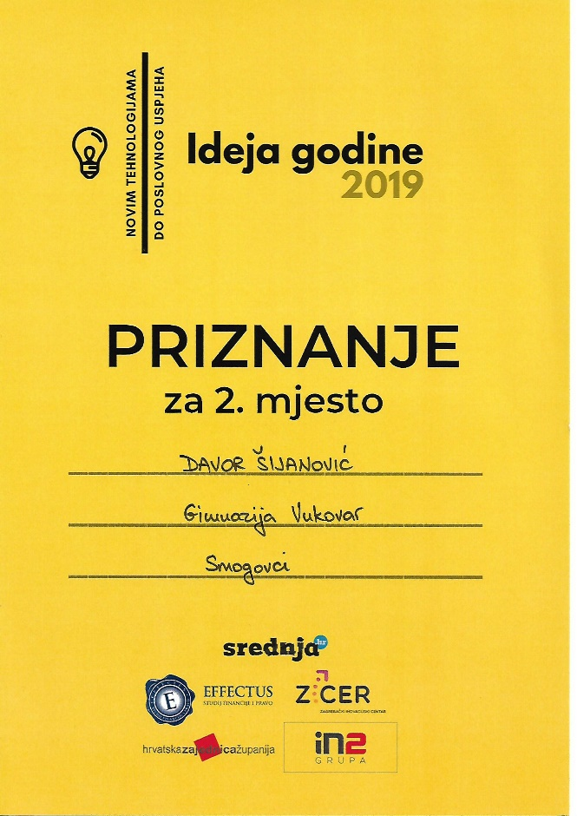
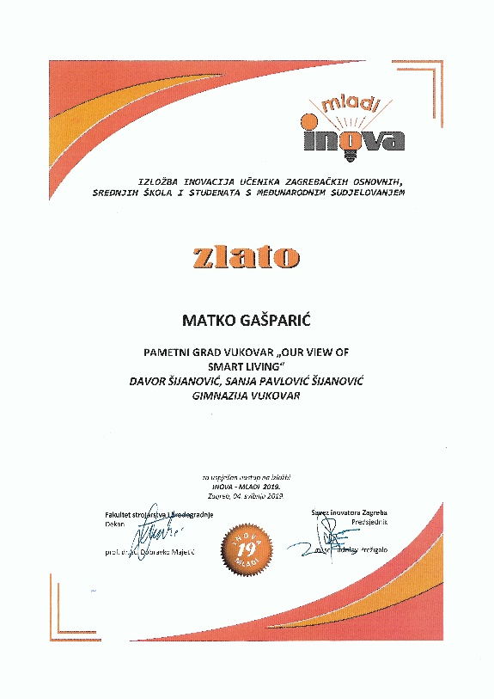
Nagrade i priznanja

Slide 8
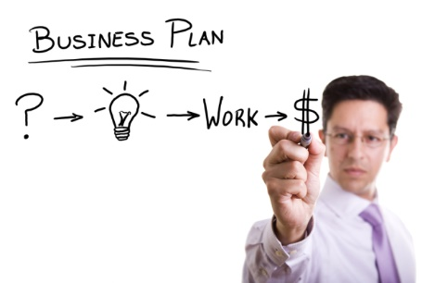
O čemu smo razmišljali….
Utjecaj prometa na stanovnike grada, potrošnja električne energije, efikasnost
Promet odgovoran za gotovo četvrtinu emisija stakleničkih plinova EU-a
Drugi najveći onečišćivač nakon energetske industrije
Kako riješiti ove probleme?
Rješenje = model/maketa funkcioniranja pametnoga grada
Ušteda energije, bolja iskoristivost Sunčeve energije, smanjenje zagušenosti prometa i parkiranja

Slide 9
OUR SOLUTION TO LESS POLLUTION – pametna rasvjeta
Koristeći foto otpornik i infracrvene senzore pojačava se intenzitet svjetlosti prolaskom pored svakog rasvjetnog tijela. Naša pametna rasvjeta nudi rješenje velike uštede električne energije pri čemu smanjuje preopterećenost same infrastrukture.
Za pametnu javnu rasvjetu koristili smo Arduino UNO pločicu.

Slide 10
OUR SOLUTION TO LESS POLLUTION – pametni parking
Koristeći infracrveni senzor utvrđuje ima li slobodnih parkirnih mjesta. Približavanjem vozila senzor pokazuje broj slobodnih mjesta na parkingu, otvara rampu i omogućuje ulazak vozila na parking, te isto tako u odlasku vozila s parkinga.
Ovakav pristup smanjuje gužve prilikom potrage za parkirnim mjestom što istovremeno smanjuje emisije ispušnih plinova u cestovnom prometu.

Slide 11
OUR SOLUTION TO LESS POLLUTION – pametni semafori
Prilagodljivi su trenutnom prometu. Koristeći infracrvene senzore detektiraju pokret i s obzirom na nadolazeći auto reguliraju promet.
Primjenom pametnih semafora izbjegli smo situacije u kojima su ljudi u vozilima morali čekati zeleno svjetlo na potpuno praznim raskrižjima, gdje ih nitko ne ometa u nastavku kretanja prema odredištu.
Osim toga, pametnim načinom upravljanja semaforima rješavamo problem gužvi.

Slide 12
OUR SOLUTION TO LESS POLLUTION – solarni tragač
uz pomoć foto otpornika i servo motora prati izvor svjetlosti, prikuplja Sunčevu energiju, pohranjuje u „power bank“, a koja dalje napon distribuira prema rasvjetnom tijelu postavljenom uz glavnu prometnicu.
Za solar panel Sun tracker koristili smo Arduino MKR 1000.

Slide 13
Faze izrade

Slide 14
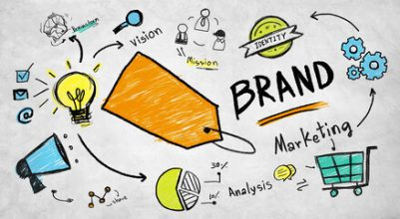
Feedback….
Veliki interes javnosti na ovu temu;
Mogućnost primjene u stvarnome životu;
Jedna od glavnih odlika našeg projekta je briga o dobrobiti društva i okoliša;
Ujedinjuje brojne djelatnosti te time doprinosi gospodarskom razvitku zajednice;
Temelji se na uporabi visoke tehnologije i održivim izvorima energije.

Slide 15
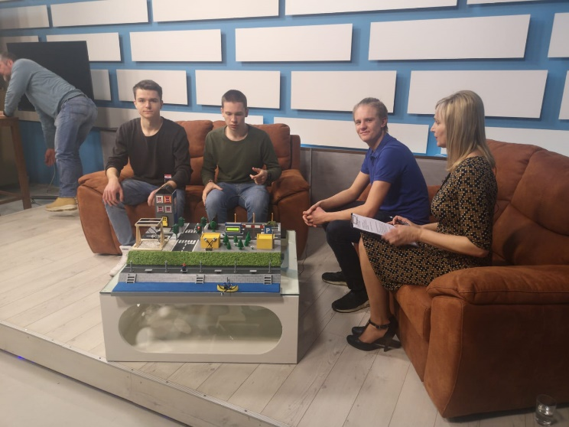
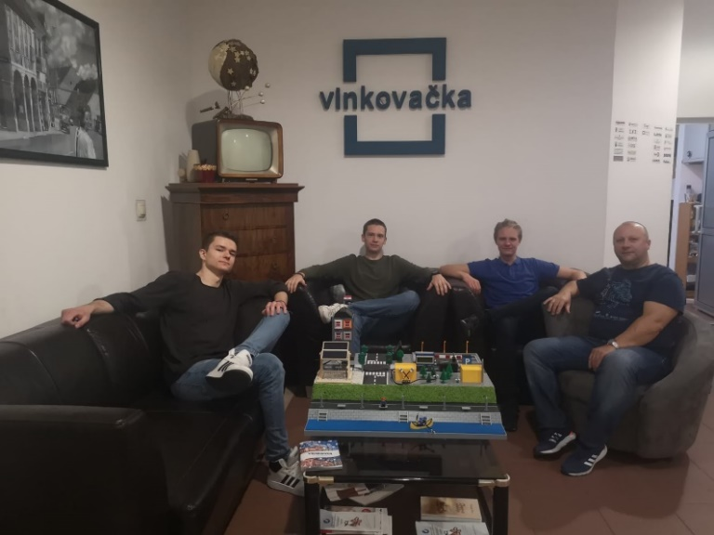
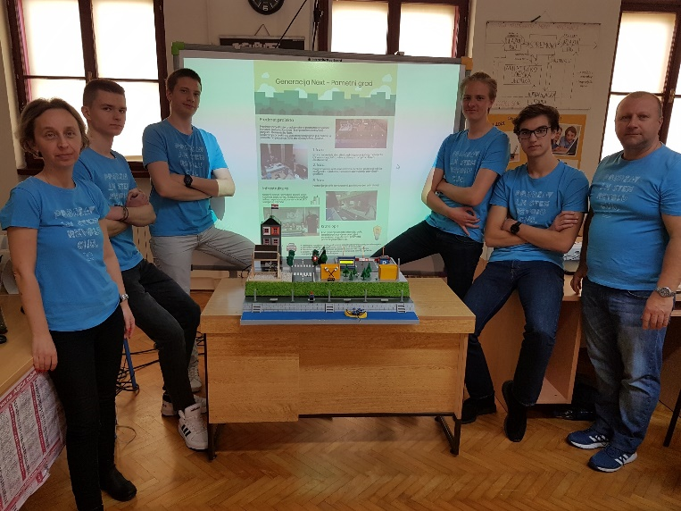
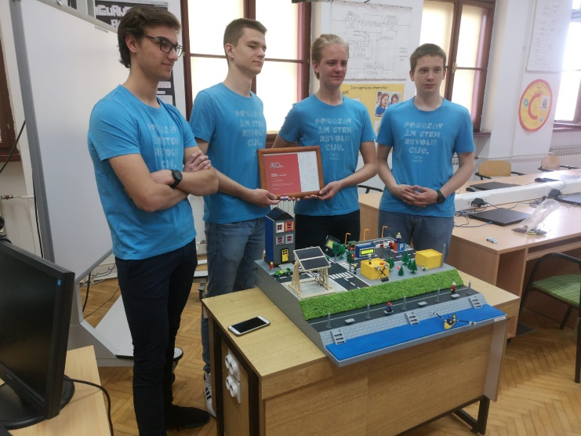
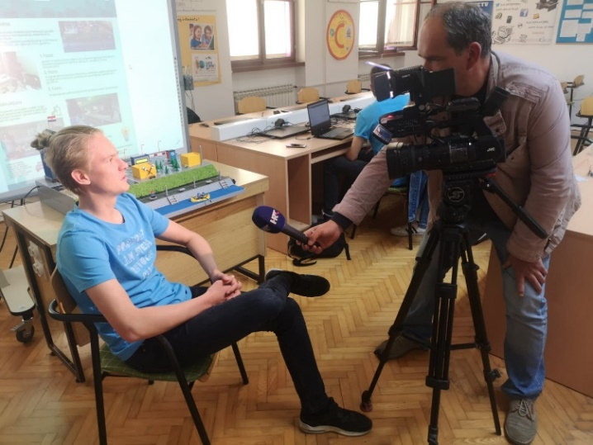
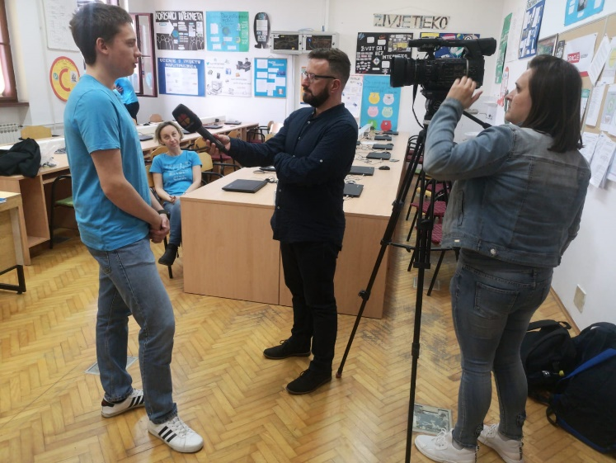
Marketinške aktivnosti

Slide 16
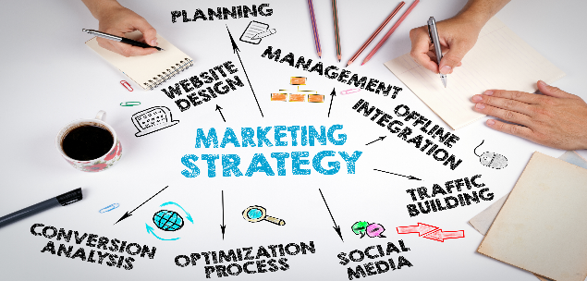
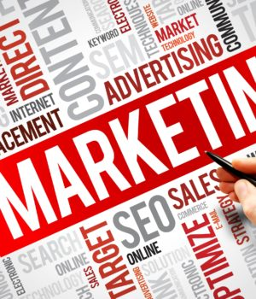
Objave u medijima
Portali dnevnog tiska (5)
Ostali portali (7)
Internetski portal www.energetika-net.com (1)
Web međunarodne stranice (4)
Vrsta medija: medijske kuće (HRT, VKTV, OSTV, NOVA TV, RTL…) (7)
Školski portali (5)
Web stranice digitalne tehnologije (2)
Društvene mreže – Facebook, Twitter (10)
Prilozi TV postaja (4)
Tiskana izdanja (6)

Slide 17
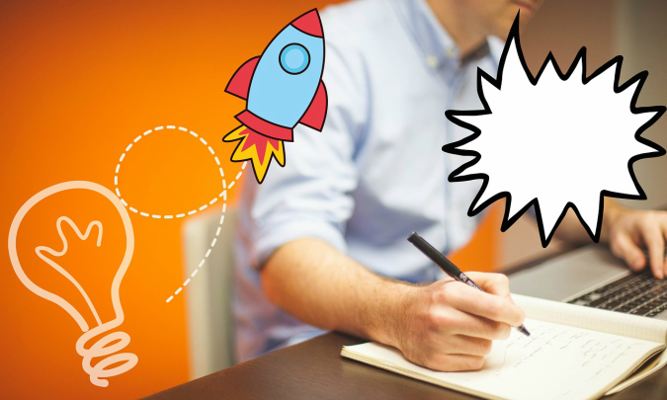
Zanimljivosti….
izračunali smo uštedu za rasvjetu na šetnici uz Dunav
1. Materijal za postojeću infrastrukturu:
100 rasvjetnih LED tijela – postojeće stanje ili nadogradnja
Ultrazvučni senzori
Arduino UNO
Relej ploče
Trošak za materijal ≈ 10.000,00 €
2. Trenutno stanje potrošnje javne rasvjete na šetnici:
Vrijeme rada rasvjete = 10h
Potrošnja struje (dnevna) = 5kW
Godišnja cijena struje = 81.212,50 kn

Slide 18
3. Planirano:
Smanjenje intenziteta svjetlosti na kada nitko ne prolazi šetnicom
40%
Vrijeme rada rasvjete = 10h
Potrošnja struje (dnevna) = 2 kW
Godišnja cijena struje = 32.485,00 kn
Ušteda = 48.727,50 kuna

Slide 19
Ilustracije radi o kakvom redu veličine uštede se radi, navedena ušteda omogućila bi više od 10 godina besplatnog korištenja električne energije u jednoj prosječnoj vukovarskoj četveročlanoj obitelji koja živi u obiteljskoj kući (mjesečni računi za električnu energiju oko 400 kuna).

Slide 20
I za kraj….
Korištenjem suvremenih tehničkih rješenja i visokih tehnologija doprinijelo bi se učinkovitijoj i racionalnijoj potrošnji energije, smanjenju onečišćenja okoliša, a samim time i podizanju kvalitete života svih stanovnika.

Slide 21
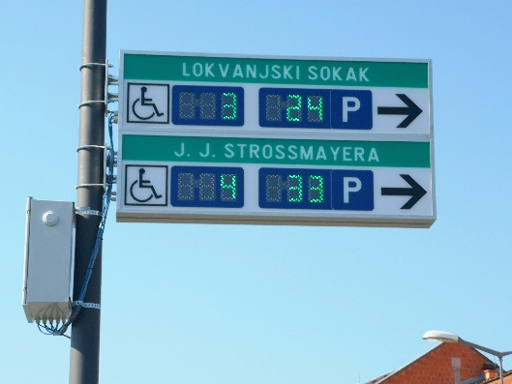
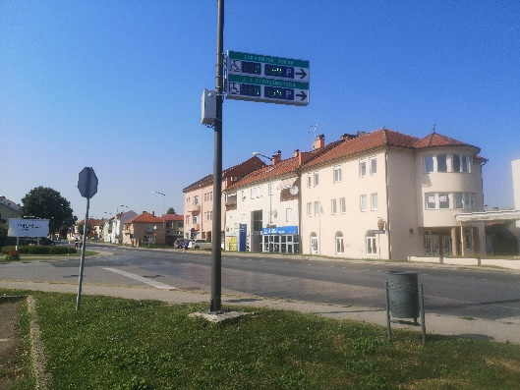
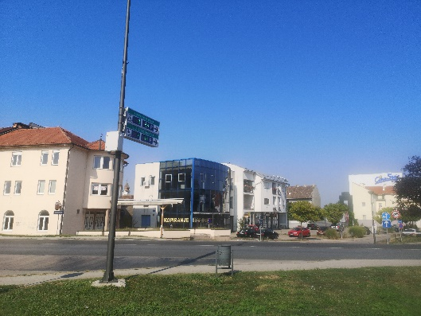
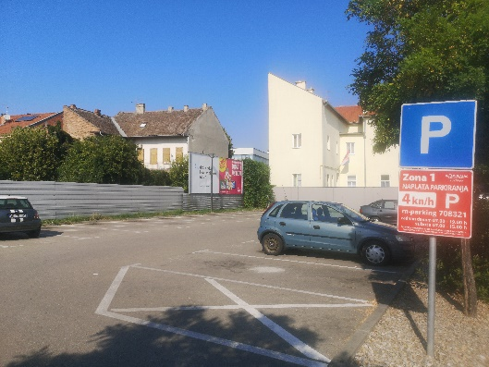
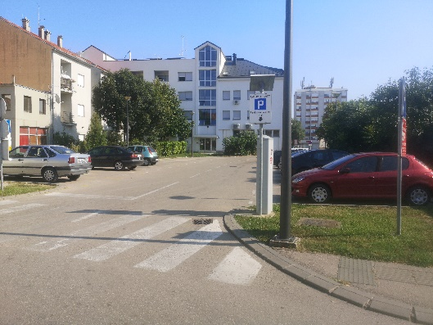
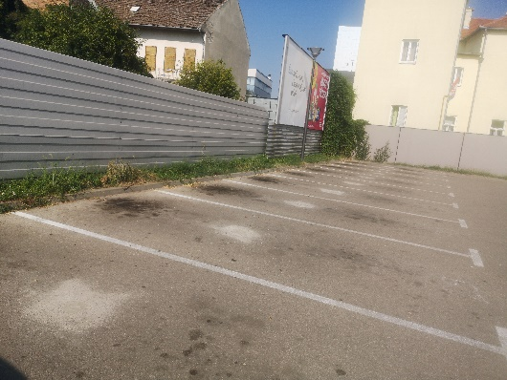
Smart parking u Vukovaru (1.9.2019.)

Slide 22
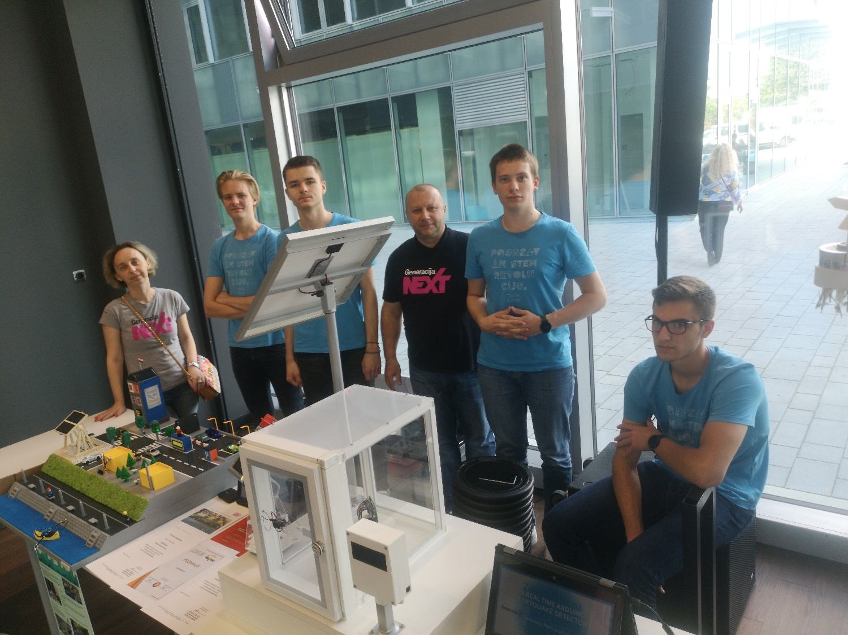
Sanja Pavlović Šijanović, sanja.pavlovic-sijanovic@skole.hr
Davor Šijanović, davor.sijanovic@skole.hr
Gimnazija Vukovar

Slide 23
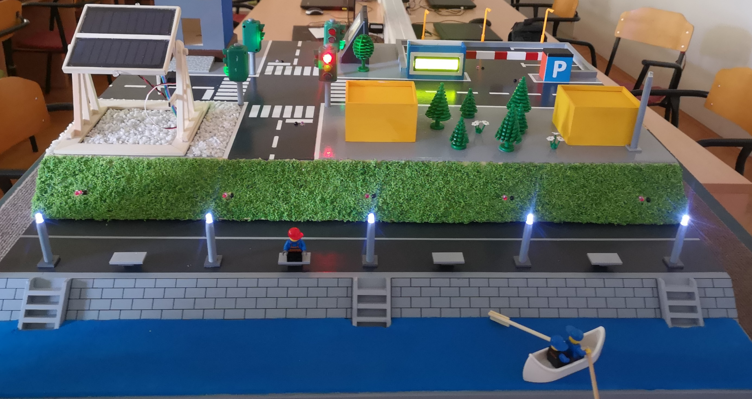
Notes:
Hiperveza: Vukovar Our View of Smart Living (English subtitle) : https://www.youtube.com/watch?v=ggUZb2a8_yA&t=2s
This model represents the real projection (look) of one part of the main road in Vukovar leading toward another city in our region as well as the beautiful sidewalk along the bank of the river of Danube. The model is powered by Arduino boards and sensors and some of the toys and parts we picked from our homes. This magnificent model offers a solution in a greater electricity saving, better use of a solar Sun power panels, and reducing the traffic jams on the road as well as around the parking lots. We want to thank to our friend Michael James from the Programming Electronics Academy from the USA, who translated this video to English and was willing to upload it to his official website.

